Slide 1
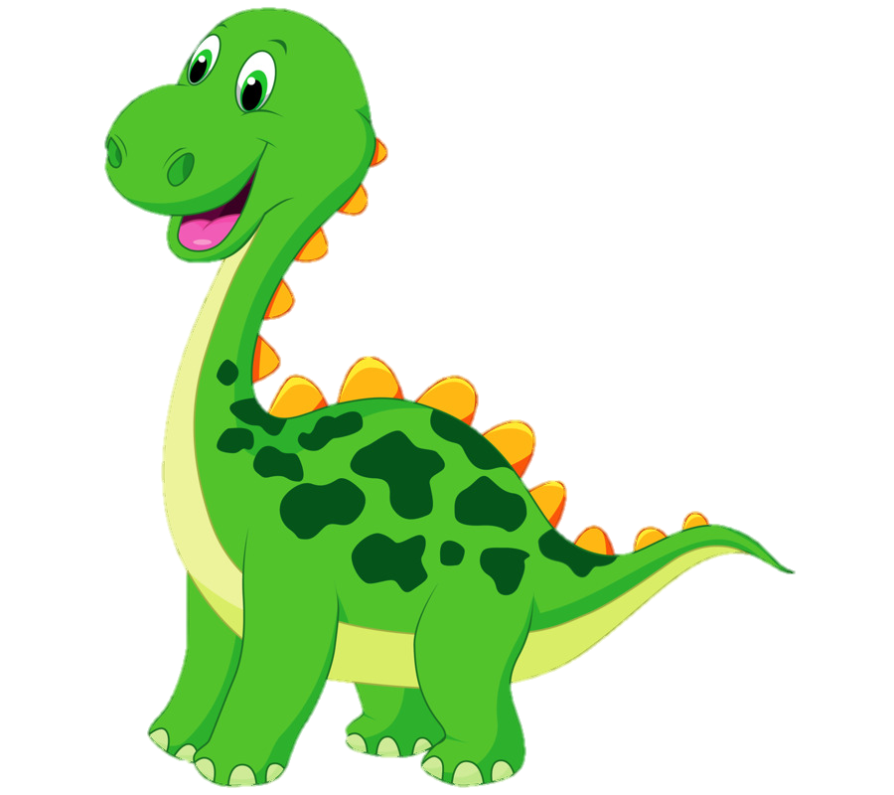
Notes:
Hương Thảo – Zalo 0972115126

Slide 2
- Tính được chu vi hình tam giác, hình tứ giác, hình chữ nhật, hình vuông
- Giải quyết được một số vấn đề thực tiễn liên quan đến đo lường.

Slide 4
Những quả trứng Khủng Long đang bị bệnh nên các chú Khủng Long con chưa thể chào đời.
Hãy cùng giúp Khủng Long mẹ chữa bệnh cho những quả trứng này nhé!

Slide 5
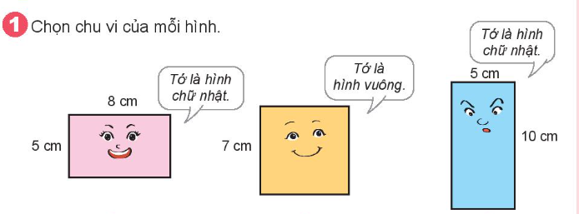
Chọn chu vi của mỗi hình.

Slide 6
Thực hiện cá nhân vào nháp

Slide 7
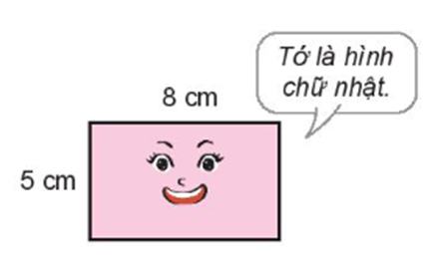
Chu vi hình chữ nhật màu hồng là:
(8 + 5) x 2 = 26 (cm)

Slide 8
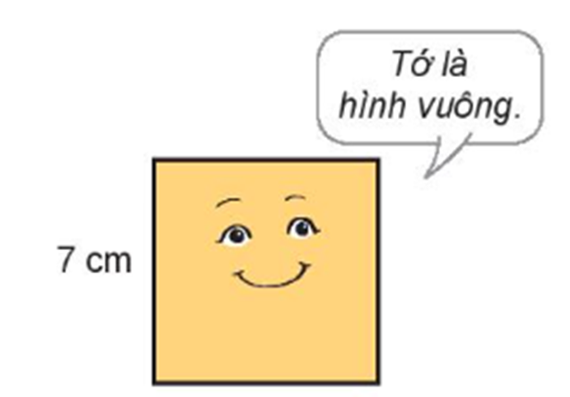
Chu vi hình vuông màu vàng là:
7 x 4 = 28 (cm)

Slide 9
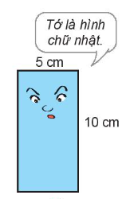
Chu vi hình chữ nhật màu xanh là:
(10 + 5) x 2 = 30 (cm)

Slide 13
Núi lửa sắp phun trào gây nguy hiểm đến cuộc sống của Khủng Long.
Hãy giải cứu ngay!

Slide 14
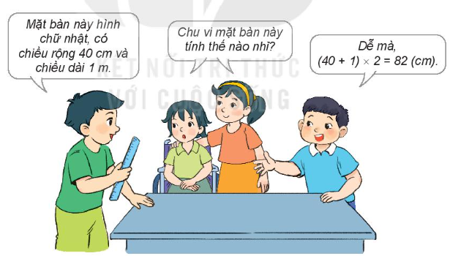
Theo em, Việt tính đúng hay sai?
Vì chiều rộng và chiều dài không cùng đơn vị đo. Muốn tính chu vi ta phải đổi độ dài các cạnh về cùng một đơn vị. Vậy bạn Việt tính sai.

Slide 15
Cách tính đúng:
Đổi: 1m = 100 cm
Chu vi chiếc bàn là:
(100 + 40) x 2 = 280 (cm)
Đáp số: 280 cm

Slide 16
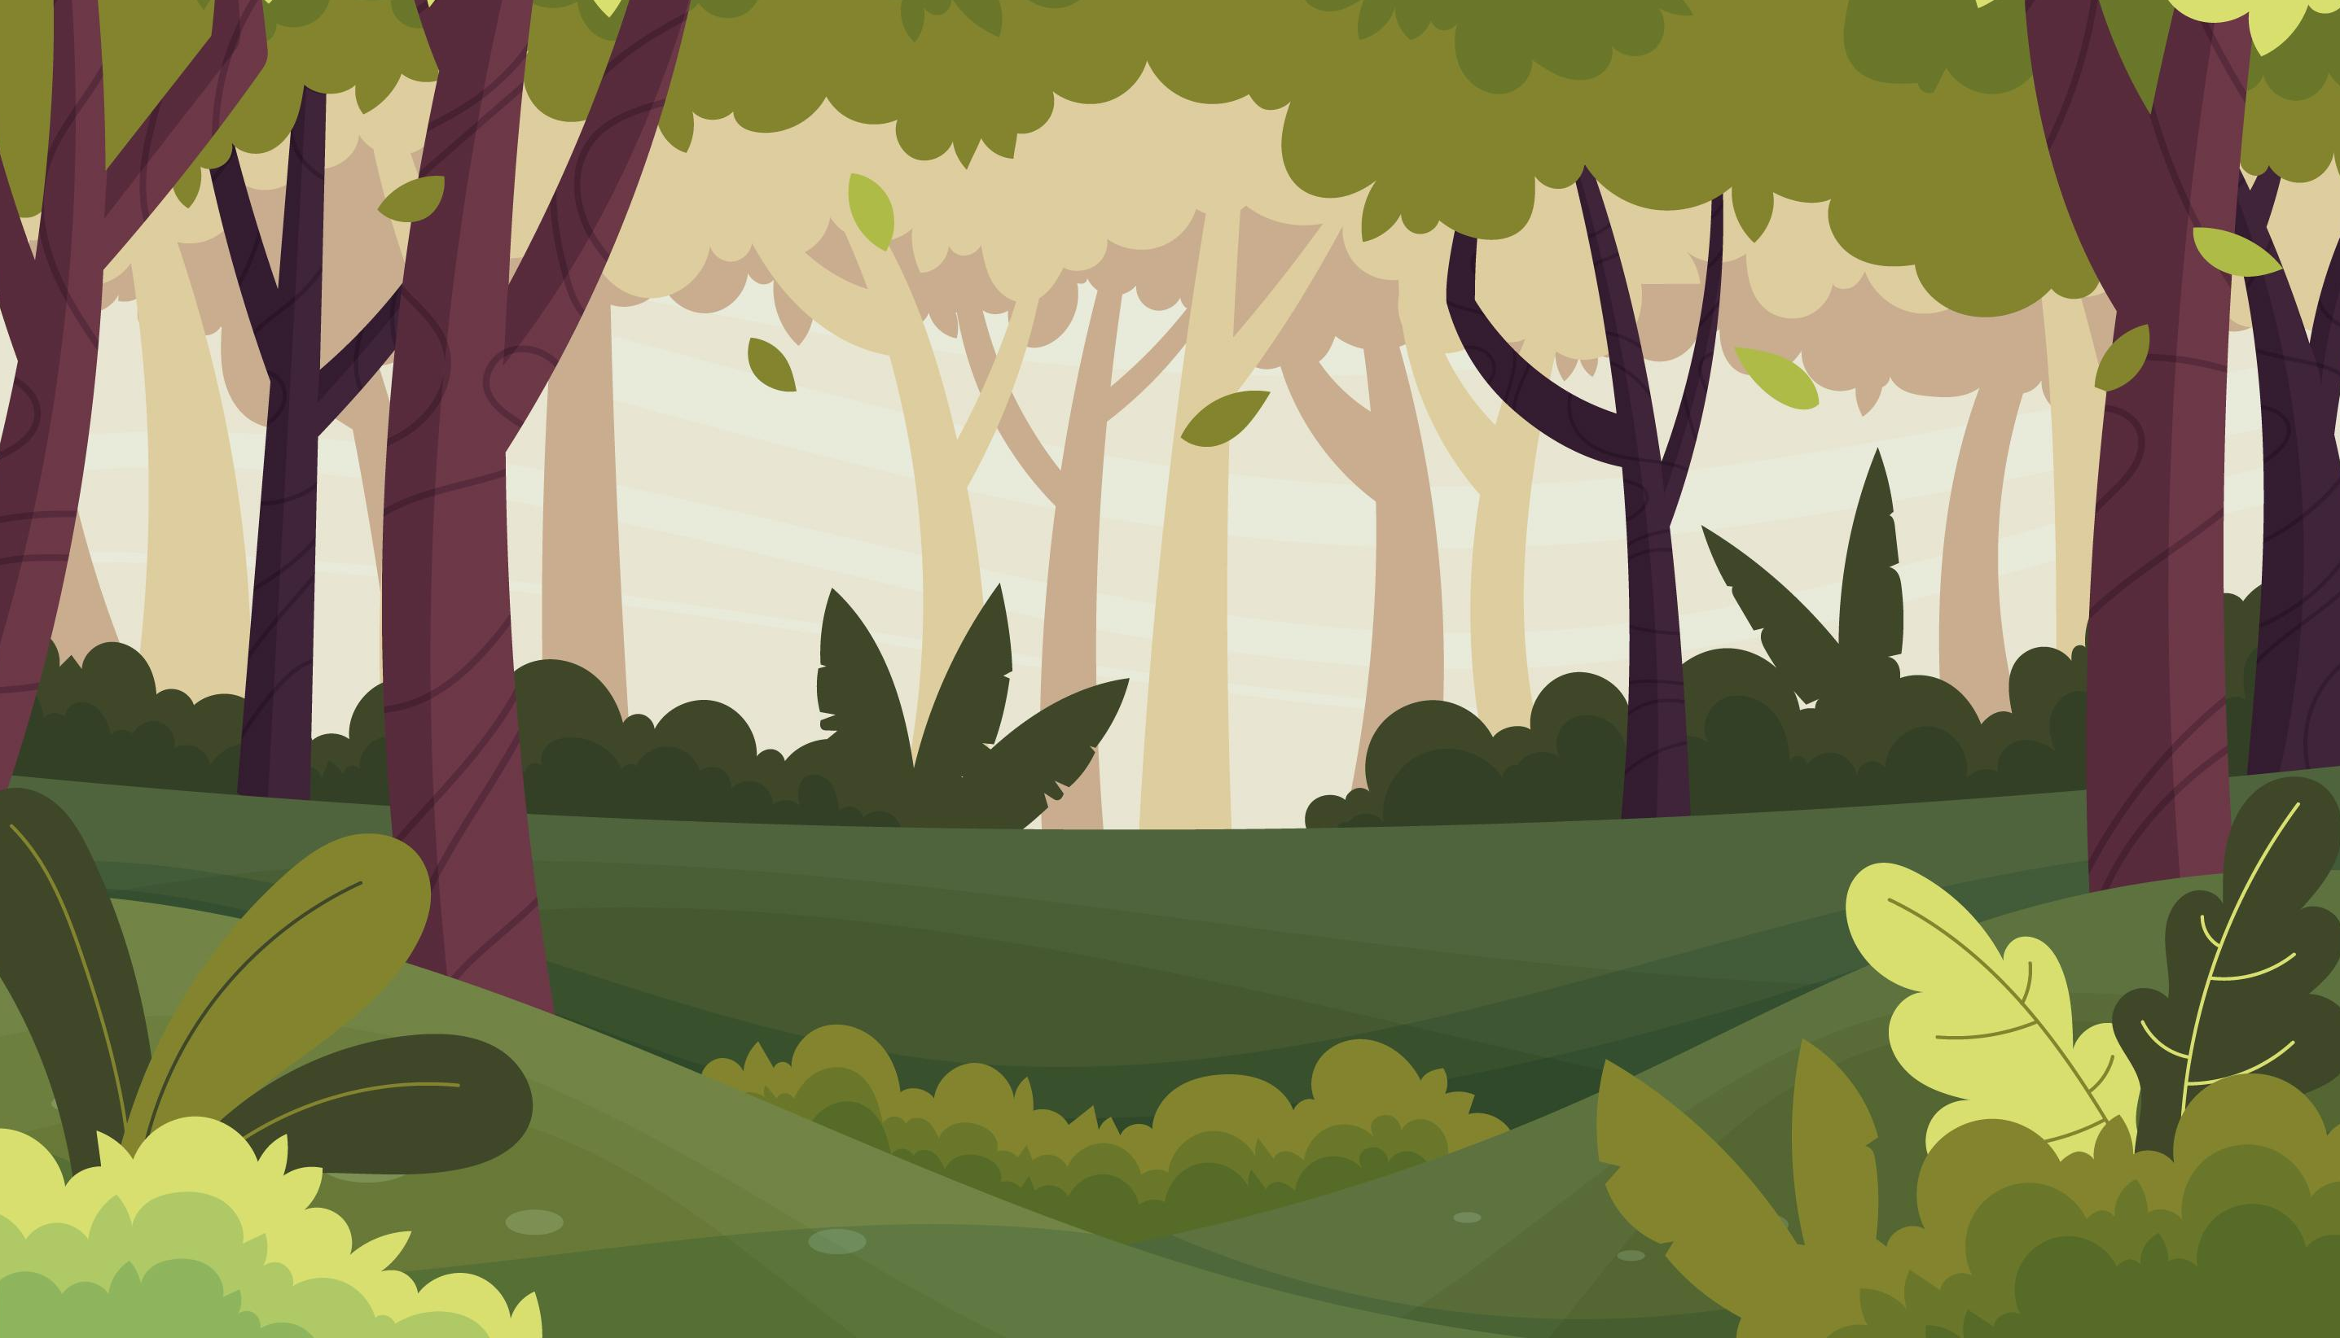

Slide 18
Thiên thạch khổng lồ sắp bay xuống Trái Đất. Vùng đất Khủng Long có nguy cơ bị thiêu rụi.
Hãy cùng nhau ngăn chặn thiên thạch, cứu vùng đất Khủng Long!

Slide 19
Bác nông dân làm hàng rào quanh một vườn rau có dạng hình chữ nhật với chiều dài 9 m, chiều rộng 5 m. Bác có để cổng vào 2 m. Hỏi hàng rào dài bao nhiêu mét?
Bài giải:
Chu vi vườn rau hình chữ nhật là:
(9 + 5) x 2 = 28 (m)
Độ dài của hàng rào là:
28 – 2 = 26 (m)
Đáp số: 26m

Slide 22
Notes:
Hương Thảo – Zalo 0972115126

